Slide 1
Badanie zmian zachodzących na rynku - elastyczności
Dr hab. inż. Grzegorz chodak, prof. pwr

Slide 2
Plan wykładu
Elastyczność cenowa popytu
Elastyczność mieszana popytu
Elastyczność dochodowa popytu – rodzaje dóbr
Elastyczność cenowa podaży

Slide 3
Elastyczność cenowa popytu
Elastyczność cenowa popytu – (ang. Price elasticity of demand) na dobro to stosunek względnej zmiany zapotrzebowania do względnej zmiany ceny tego dobra:

Slide 4
Czynniki kształtujące wrażliwość popytu na zmianę ceny
Poziom ceny
Przy niskiej cenie określona zmiana ceny, np. podwyżka ceny o 5%, powoduje na ogół słabszą reakcję nabywców niż analogiczna podwyżka przy wysokiej cenie.
Wysokość dochodu
Ludzie ubożsi na ogół silniej reagują na zmiany ceny, zwłaszcza dóbr droższych.
Dostępność substytutów
Dostępność bliskich substytutów zwiększa wrażliwość nabywców na podwyżkę ceny danego dobra.
Gusty nabywców
Przywiązanie do konsumpcji określonych dóbr zmniejsza reakcję na podwyżkę ceny.

Slide 5
Czynniki kształtujące wrażliwość popytu na zmianę ceny
Rodzaj dobra
Popyt na dobra podstawowe jest mniej elastyczny na zmiany cen aniżeli popyt na dobro luksusowe.
Szerokość kategorii dobra
Popyt na owoce jest mniej elastyczny niż popyt na konkretny gatunek owoców, gdyż w obrębie szerszej grupy towarowej istnieją większe możliwości wyboru (substytucji).
Długość okresu pomiaru
W dłuższym okresie reakcja popytu na zaistniałą zmianę ceny jest pełniejsza niż w okresie krótkim (możliwość pełniejszego dostosowania się nabywców do zmienionej ceny - np. przez wykorzystanie substytutów).
Czynnik psychologiczny końcówki ceny

Slide 6
Elastyczność cenowa popytu na niektóre dobra i usługi w USA
Dobra | Elastyczność cenowa
Pomidory | -4,6
Groszek | -2,8
Gry hazardowe | -1,9
Taksówka | -1,2
Meble | -1,0
Kino | -0,87
Obuwie | -0,70
Porady prawne | -0,61
Papierosy | -0,51
Ubezpieczenia zdrowotne | -0,31
Autobus | -0,20
Energia elektryczna | -0,13

Slide 7
Współczynnik elastyczności cenowej przyjmuje zwykle wartość ujemną ale są wyjątki:
Efekt Veblena – odwrócona linia popytu – luksusowe dobra. Korzyść konsumpcyjna polega wówczas na demonstrowaniu swoich możliwości konsumpcyjnych
Paradoks Giffena - niektóre najtańsze podstawowe rodzaje żywności (ziemniaki, ryż itp.), mają dodatnią elastyczność cenową popytu, tzn. popyt na nie wzrasta pomimo (i na skutek) wzrostu ich ceny.
  Dzieje się tak dlatego, że uszczuplone w rezultacie wzrostu cen realne dochody uboższych warstw ludności powodują zmniejszenie spożycia lepszych gatunków żywności i kompensowanie tego ubytku zwiększoną konsumpcją tańszej żywności, która mimo że zdrożała, pozostaje relatywnie najtańsza.
  Są to tzw. dobra Giffena.

Slide 8
Elastyczność cenowa popytu a zmiany wielkości utargu
Zmiana ceny | Zmiana utargu
 | popyt elastyczny E_{pd}<-1 | E_{pd}=-1 | popyt nieelastyczny E_{pd}>-1
wzrost | spadek | 0 | wzrost
spadek | wzrost | 0 | spadek

Slide 9
Przykład:
Elastyczność cenowa popytu a suma wpływów ze sprzedaży biletów na mecze piłkarskie
Cena biletu | Zapotrzebowanie na bilety (tys.) | Elastyczność cenowa popytu | Wpływy ze sprzedaży
12,5 | 0 | -oo | 0
10 | 20 | -4 | 200
7,5 | 40 | -1,5 | 300
6,25 | 50 | -1 | 312,5
5,0 | 60 | -0,67 | 300
2,5 | 80 | -0,25 | 200
0 | 100 | 0 | 0

Slide 10
Obliczanie elastyczności cenowej popytu
Zadanie: Poniższa tablica przedstawia popyt na rynku pewnego dobra. Dla wszystkich poziomów ceny oblicz współczynniki cenowej elastyczności popytu.
Cena (P) | Popyt (Q)
0 | 5
1 | 4
2 | 3
3 | 2
4 | 1
5 | 0

Slide 11
Elastyczność a nachylenie krzywej popytu
Zwykle interesuje nas ogólna ocena elastyczności na pewnym fragmencie krzywej popytu, tzn. przy poziomach ceny, z zakresu tzw. cen rynkowych (takich, które spotyka się na rynku).
Popyt o wysokiej elastyczności wyraża krzywa o małym nachyleniu (płaska).
Popyt nieelastyczny wyraża krzywa o dużym nachyleniu (stroma).
Na przykład, popyt na dobra luksusowe jest zwykle bardziej elastyczny niż popyt na dobra podstawowe - i to przy każdym poziomie ceny (z przedziału „cen branych pod uwagę”).

Slide 12
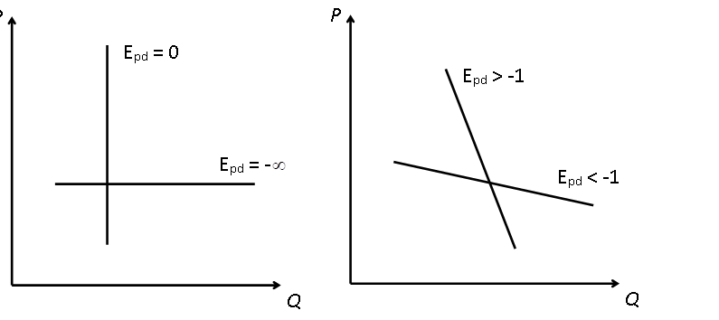
Elastyczność a nachylenie krzywej popytu

Slide 13

Mieszana elastyczność cenowa popytu
Mieszana elastyczność cenowa popytu to stosunek względnej zmiany popytu na dobro do względnej zmiany ceny innego dobra EIJ
• Dla dóbr komplementarnych współczynnik elastyczności cenowej ma wartość ujemną
• W przypadku substytutów ma wartość dodatnią

Slide 14

Dochodowa elastyczność popytu
Dochodowa elastyczność popytu: E_{ID} stosunek względnej zmiany zapotrzebowania na dobro do względnej zmiany dochodu nabywców:

Slide 15
Dobra normalne (zwykłe) to takie dobra, na które popyt wzrasta wraz ze wzrostem dochodu.
Dobra niższego rzędu to takie dobra, na które popyt maleje przy wzroście dochodu.
Dobra pierwszej potrzeby to dobra, na które popyt nieznacznie wzrasta przy wzroście dochodu.

Slide 16

Współczynnik elastyczności cenowej podaży
Współczynnik elastyczności cenowej podaży dobra EPS to stosunek względnej zmiany ilości oferowanej na rynku do względnej zmiany jego ceny.
Odpowiada na pytanie, o ile % wzrośnie lub zmaleje wielkość podaży w rezultacie % zmiany ceny.

Slide 17
Od czego zależy elastyczność cenowa podaży
od możliwości przestawienia się na inną produkcję. Gdy można szybko zmienić profil produkcji, wtedy elastyczność jest wysoka.
kosztów pozyskiwania nowych czynników produkcji
czasu

Slide 18
Zależność elastyczności cenowej podaży od czasu
w okresie bardzo krótkim (ultrakrótkim) krzywa podaży jest praktycznie pionowa, co oznacza, że nie ma możliwości zwiększenia podaży w danej chwili,
w okresie krótkim krzywa podaży ma tradycyjny kształt, to znaczy wznosi się w miarę wzrostu ceny.
  Oznacza to możliwość zwiększenia podaży w miarę wyższej ceny.
  Jest tak dlatego, że można uruchomić dodatkowe czynniki produkcji.
w długim okresie istnieją duże możliwości zwiększenia podaży, np. przez zmianę technologii produkcji.
  Dlatego elastyczność cenowa podaży w długim okresie jest duża.
  Linia podaży jest bardziej pozioma niż w przypadku krótkiego okresu.

Slide 19
podsumowanie
Znajomość elastyczności cenowej popytu pozwala na właściwe określenie poziomu cen
Różne rodzaje dóbr charakteryzują się różnym poziomem elastyczności dochodowej popytu

Slide 20
Bibliografia
Czarny B. Podstawy Ekonomii
Begg D. Ekonomia t. 1

